Slide 1

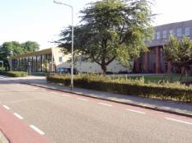
Wie is SOTOS ?
SOTOS: Stichting Ontwikkeling Technisch Onderwijs
Senegal
Partners:
- Peters Bouw en Onderhoud te Horst
- Bouwmensen Limburg te Horst
- Dendron College te Horst
SOTOS is opgericht in mei 2003.

Slide 2
SOTOS visie en missie
De visie van SOTOS op ontwikkelingssamenwerking is gebaseerd op ondersteuning van (technische) onderwijsontwikkeling op het Senegalese platteland en structurele contacten tussen docenten en leerlingen uit Senegal en Horst.
Om continuïteit van de projecten te waarborgen zijn vanaf de start afspraken gemaakt en vastgelegd met de regionale en landelijke overheden waarin de wederzijdse taken en verantwoordelijkheden zijn omschreven.
In 2015 is de discussie over de visie op ‘de ondernemende school’, die producten en diensten gaat aanbieden in de regio opgestart op CFP en CEM.
In 2016 is het 1e project opgeleverd.

Slide 3

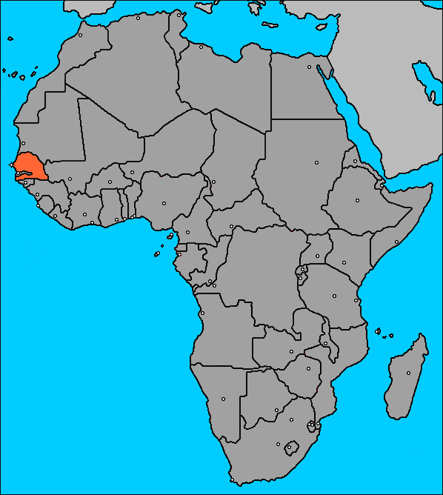

Doelstellingen (Millenniumdoelen)
De hulp/ondersteuning moet direct aansluiten op bestaande activiteiten in de regio.
In 2015 gaan alle jongens en meisjes naar school en hebben mannen en vrouwen gelijke rechten
= Senegal en Gambia

Slide 4
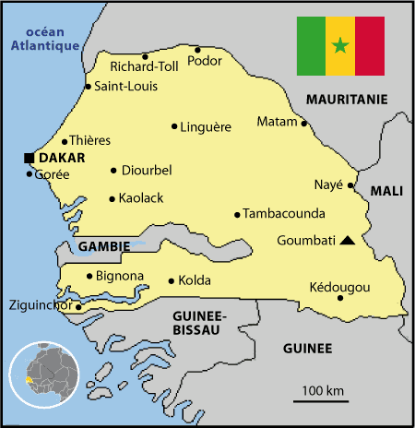
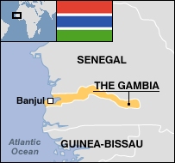
De landen: Senegal en The Gambia
= Sindian

Slide 5
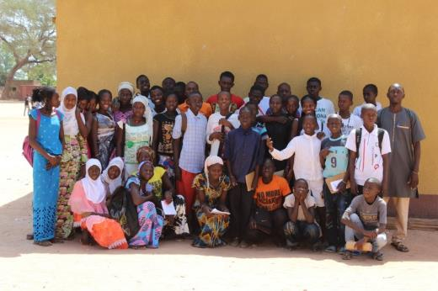
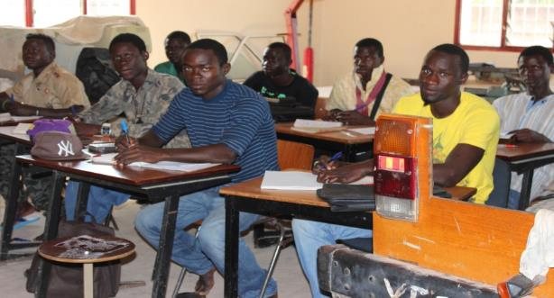

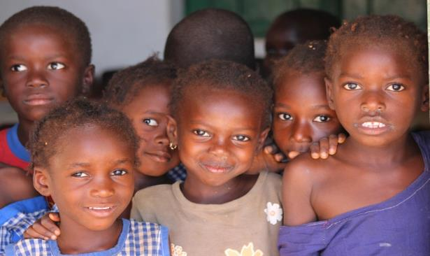
Sotos Projecten
Het CFP - de praktijkschool door SOTOS gebouwd en uitgebreid van 2005 – 2015
Het CEM - een HAVO-school uitgebreid door SOTOS sinds 2009
Bussura - een kinder-dagverblijf, medische post en praktijkschool in The Gambia herbouwd in 2009

Slide 6
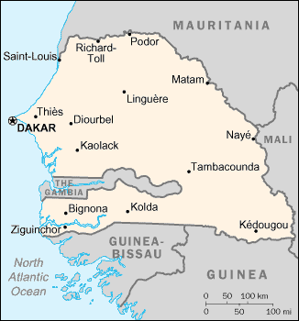
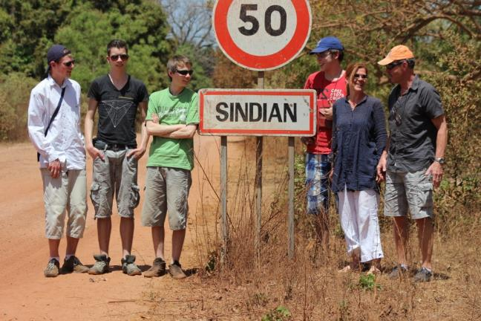
Waarom Sindian?
SOTOS wilde een school bouwen, maar waar ?
In overleg met de regering is gekozen voor Sindian, een centrumdorp op het platteland
Reden: de trek naar de grote steden zoals Ziguinchor verminderen en door scholing / opleiding ook de werkgelegenheid op het platteland verbeteren.
Voordat de school in Sindian gebouwd werd, liepen leerlingen dagelijks vele kilometers naar de stad Ziguinchor, om daar naar school te kunnen of werk te zoeken.
Dat deze school op het platteland gebouwd is, heeft dus veel voordelen.
= Sindian

Slide 7
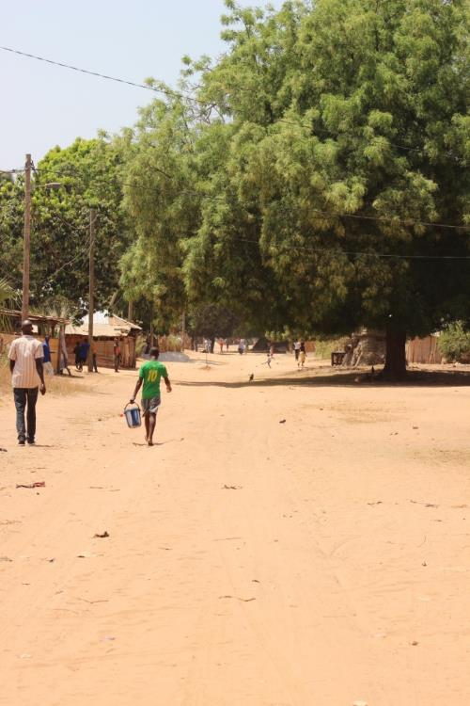
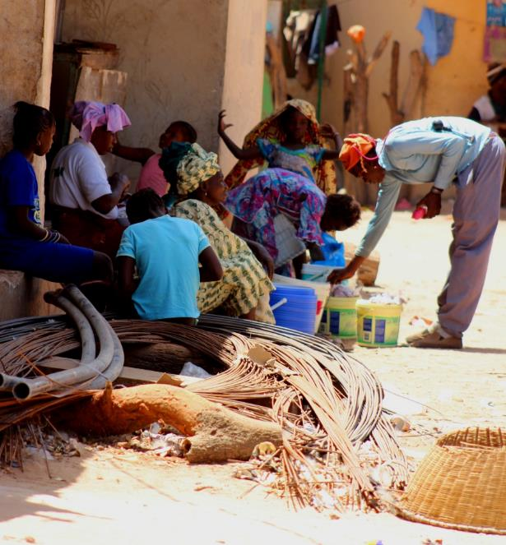
Het centrumdorp Sindian

Slide 8
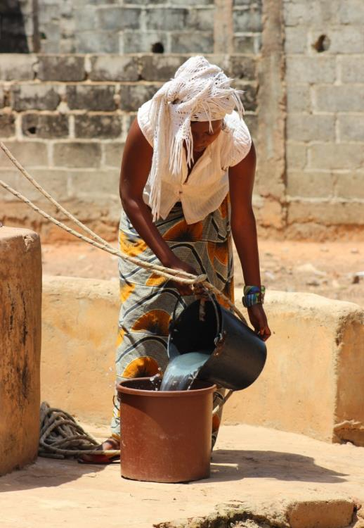
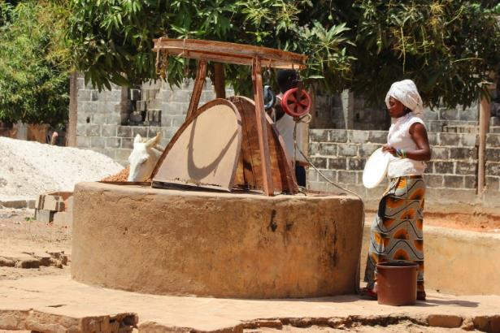
Centrale waterput in Sindian

Slide 9
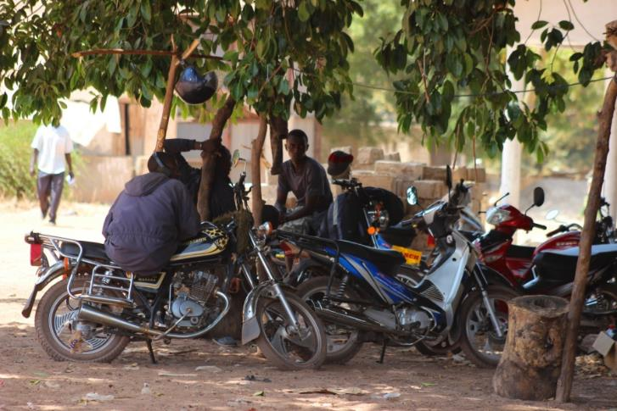
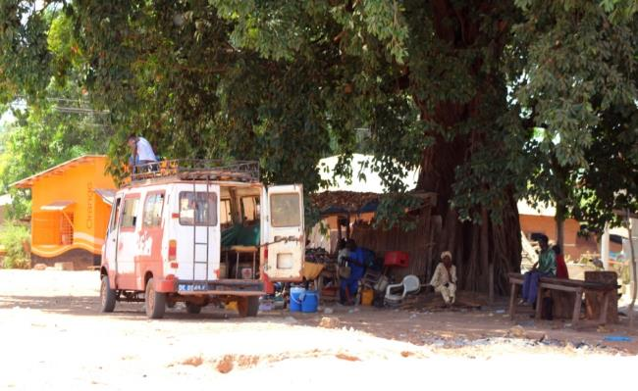
Plattelandsvervoer in Sindian

Slide 10
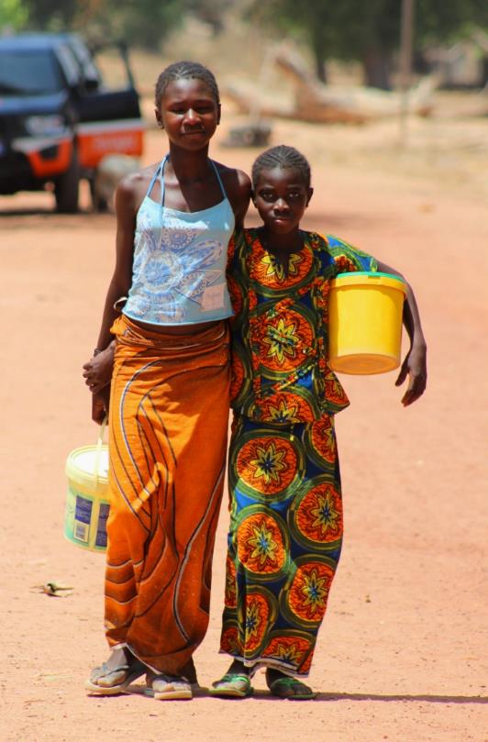
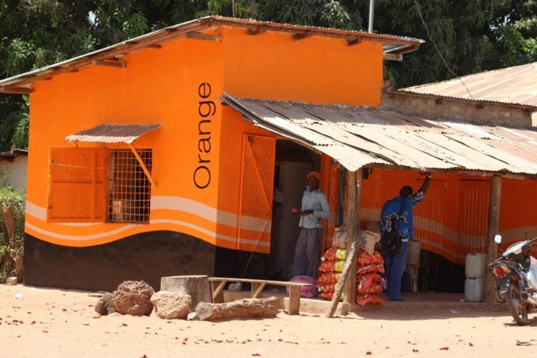
Boodschappen doen in Sindian

Slide 11
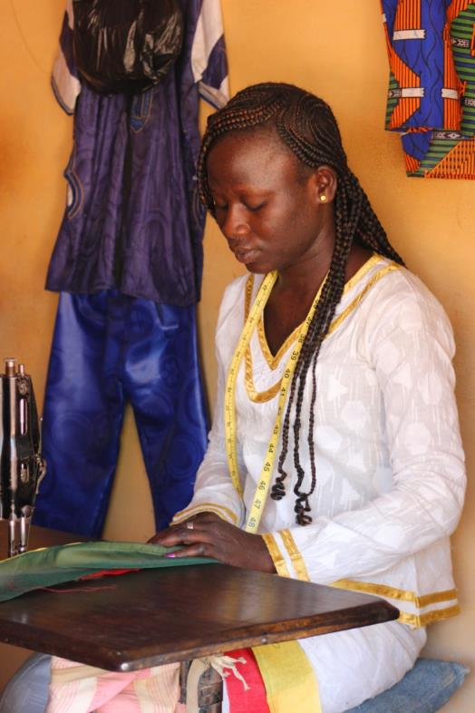
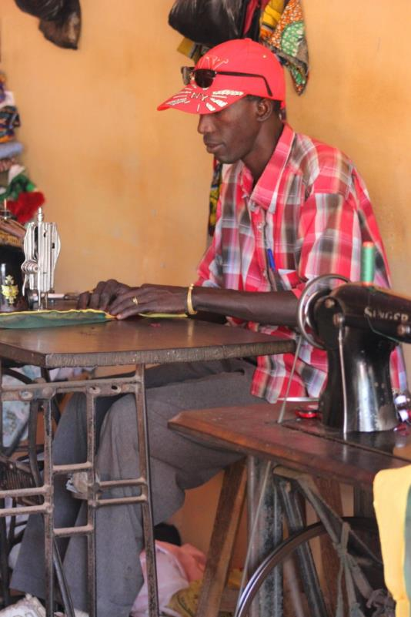
Confectieatelier in Sindian

Slide 12
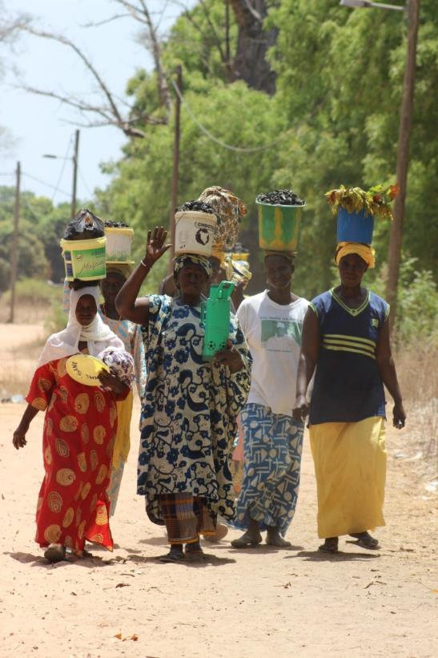
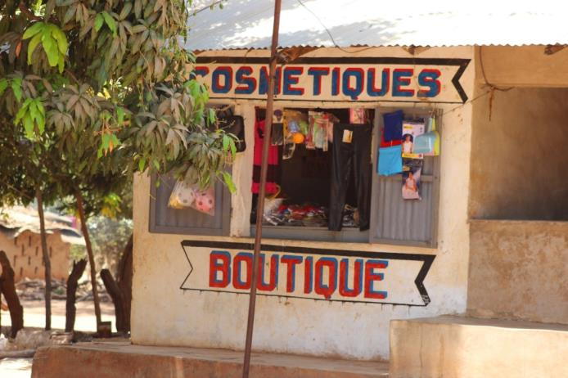
Dagelijks leven in Sindian

Slide 13
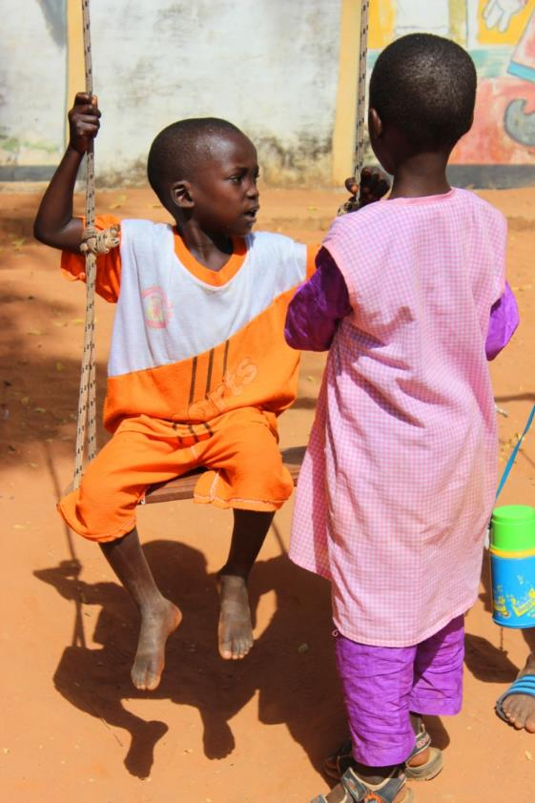
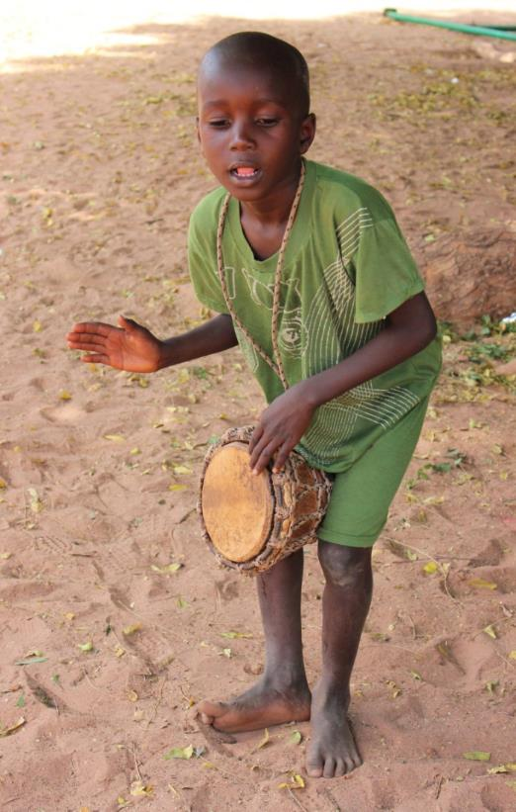
Spelende kinderen in Sindian

Slide 14
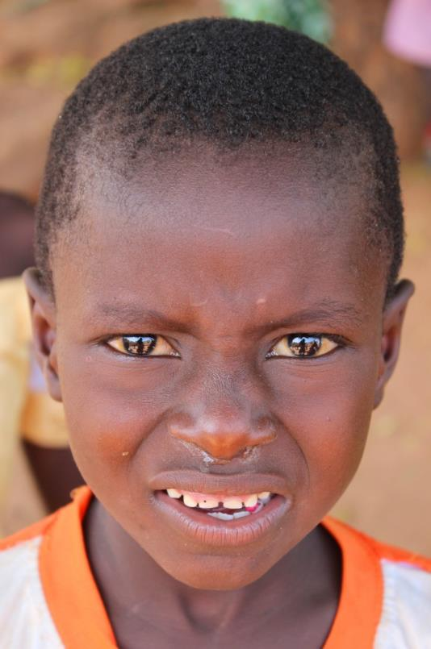
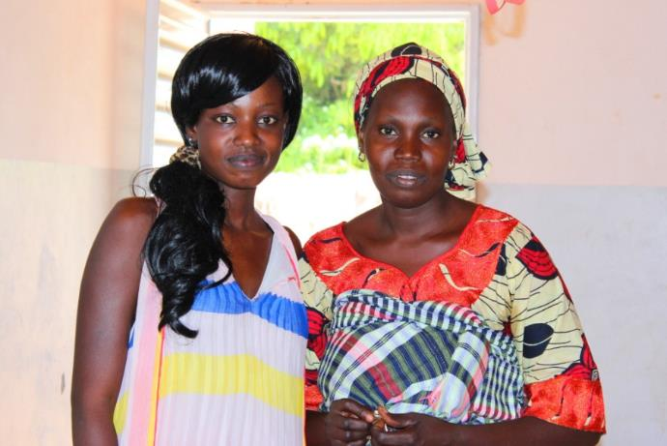
Jonge mensen uit Sindian

Slide 15
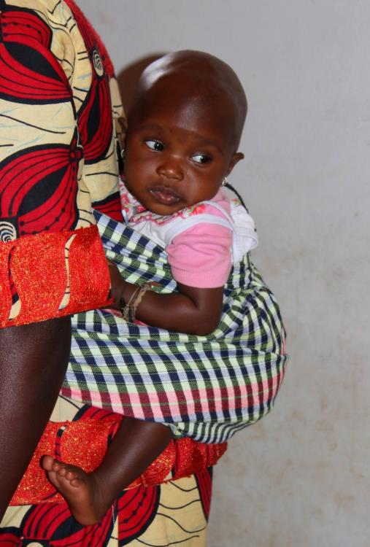
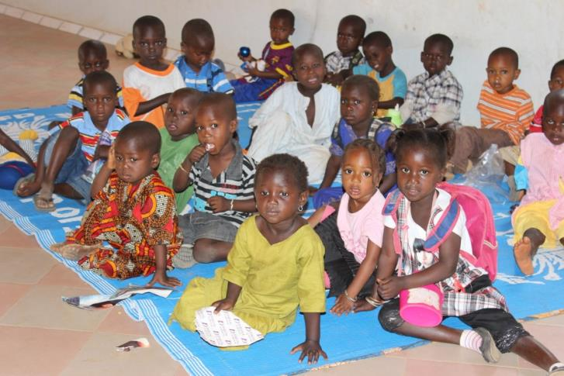
Kleuterschool in Sindian

Slide 16
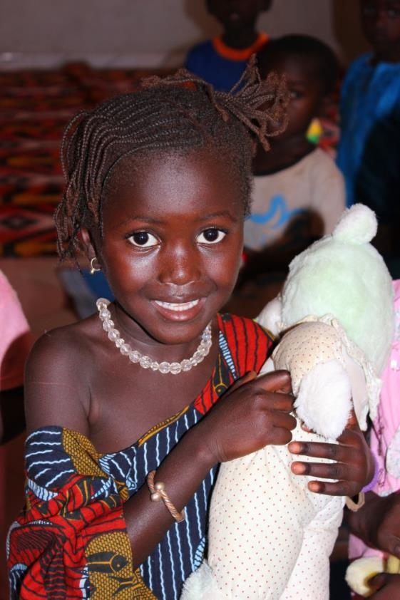
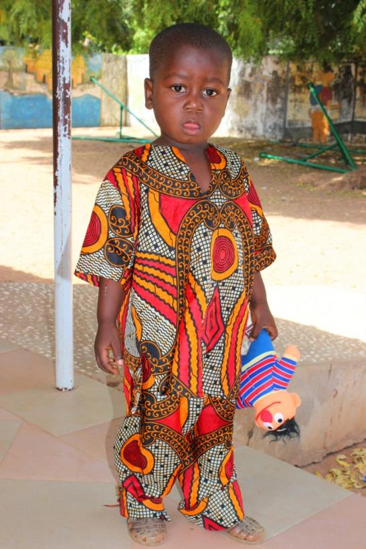
Blij met knuffels uit Nederland

Slide 17
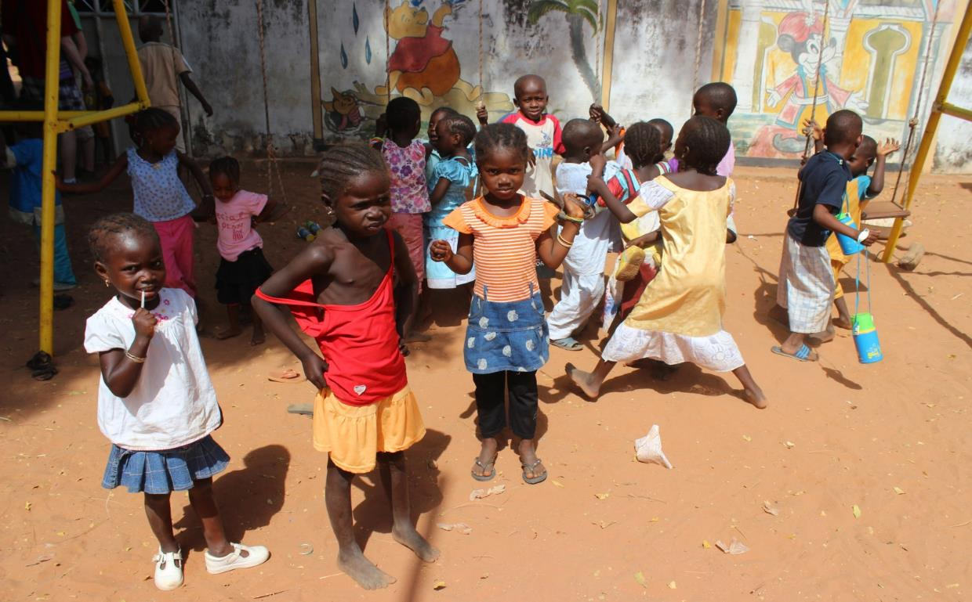
Basisschoolplein in Sindian

Slide 18
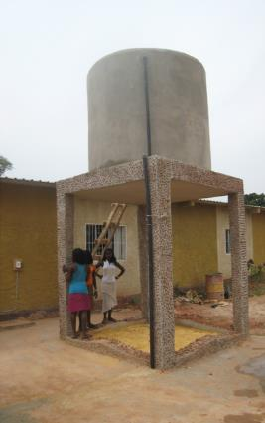
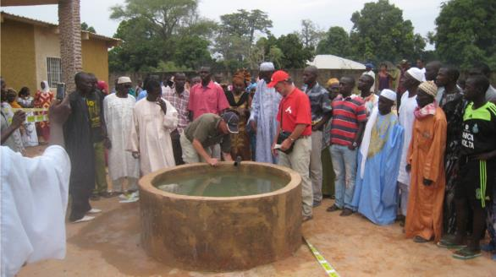
Project 1:
Centre de Formation Professionnelle.
Het CFP, de praktijkschool in 2005 gebouwd door SOTOS, met de lokalen:
- Elektrotechniek
- Metaaltechniek
- Motorvoertuigentechniek
- Confectie / kleding e.d.
- Informatica
- Bouwtechniek
In 2009 heeft SOTOS een waterput gebouwd en kan er aan hygiënevorming worden gedaan en is gestart met een opleiding landbouw / veeteelt
In 2013 heeft SOTOS de lokalen Informatica en Mode / Kleding vernieuwd en uitgebreid, vanwege de grote behoefte aan deze twee opleidingen.
In 2015 is er een kleinveestal gebouwd
In 2016 zijn het restaurant / keuken en 2 hotelkamers gebouwd
Notes:
Invoegen: logo van millenniumdoel ……: In 2015 is de verspreiding van ziektes als malaria en aids gestopt

Slide 19
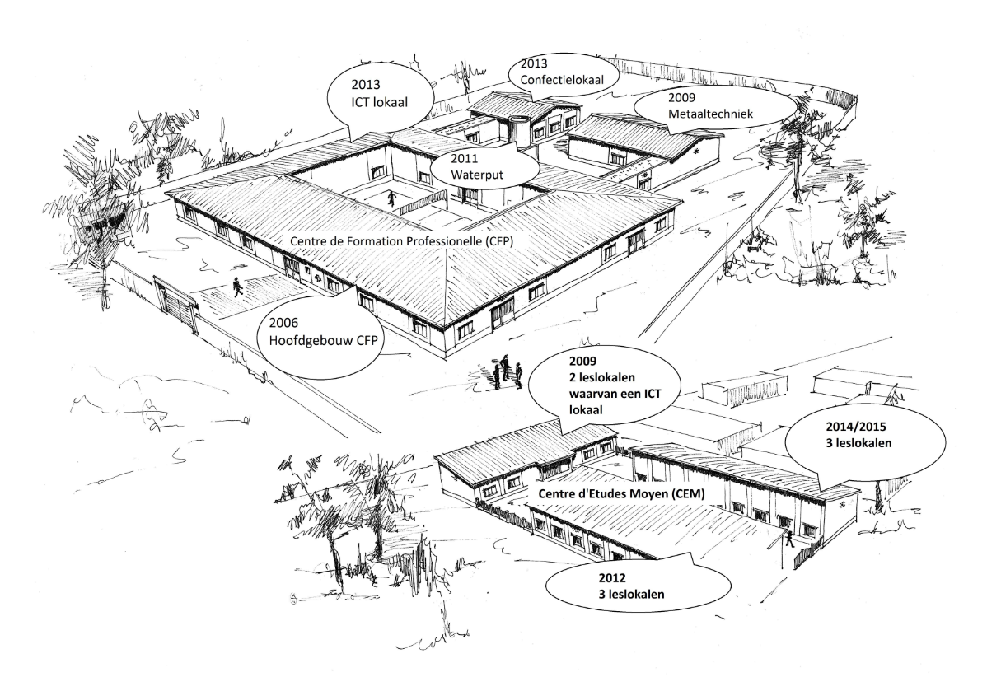
De projecten CFP en CEM in kaart
Sotos projecten in Sindian:
CFP en CEM

Slide 20
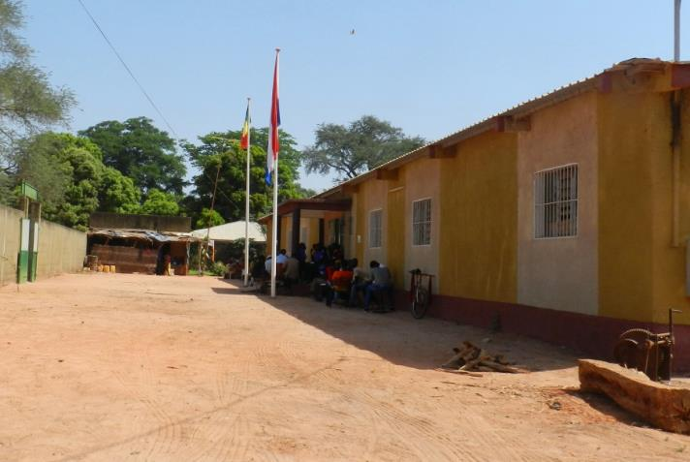
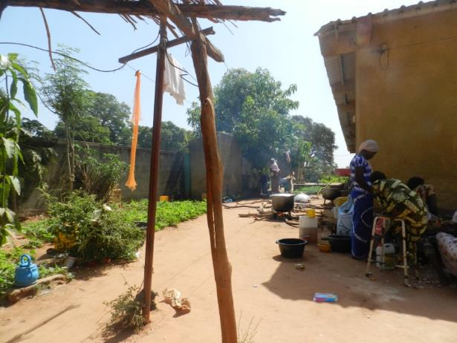
De praktijkschool (CFP)

Slide 21
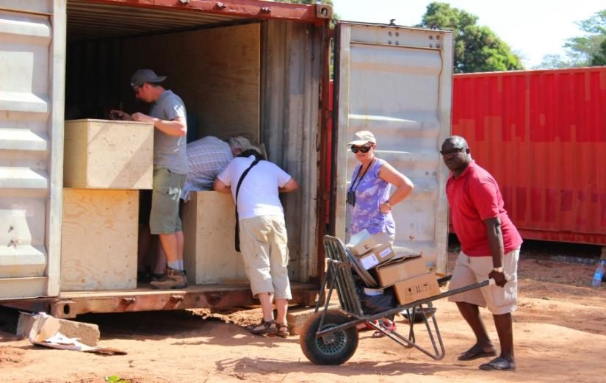
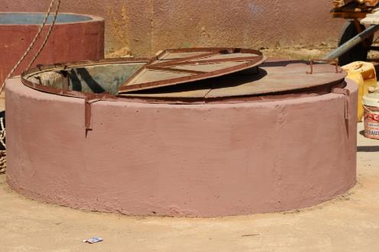
De praktijkschool (CFP)
De container met hulpgoederen wordt uitgeladen.

Slide 22
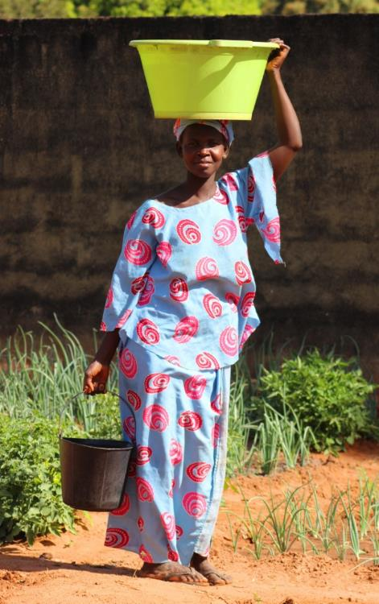
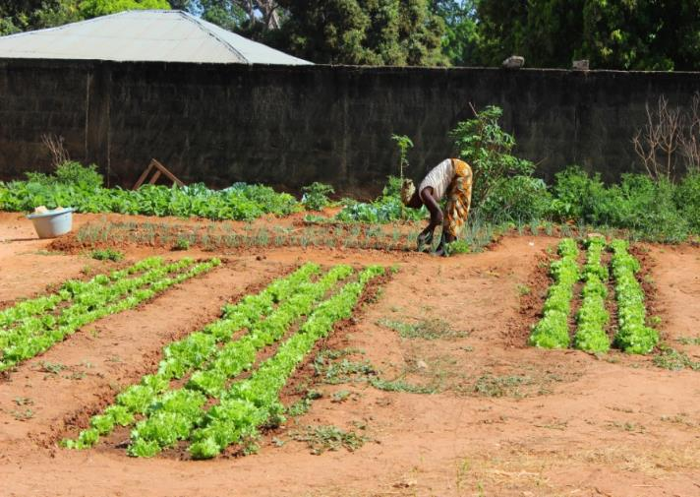
De praktijkschool (CFP)
Opleiding agriculture met eerste producten voor de verkoop in 2013

Slide 23
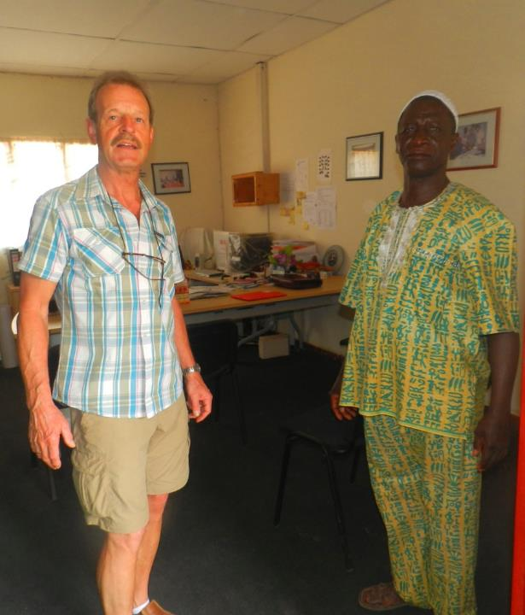
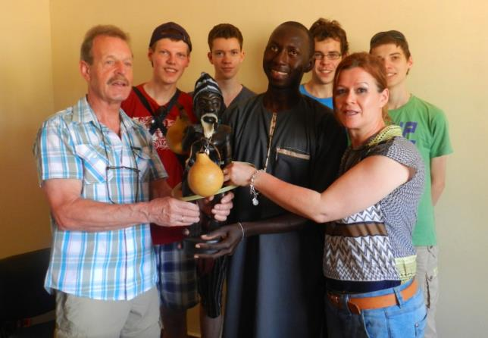
De praktijkschool (CFP)

Slide 24
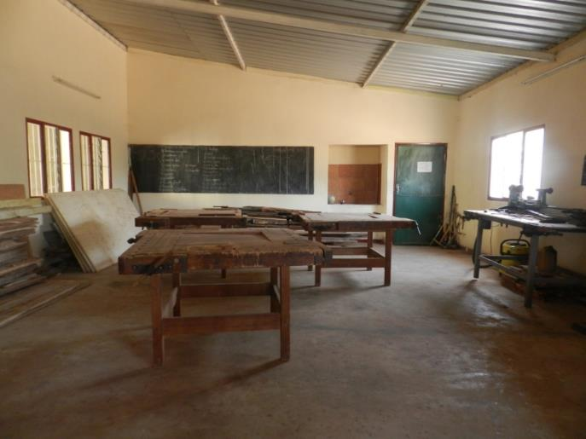
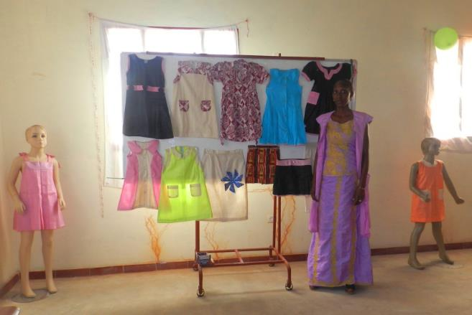
De praktijkschool (CFP)
Timmerlokaal 2007 Confectieatelier 2013

Slide 25
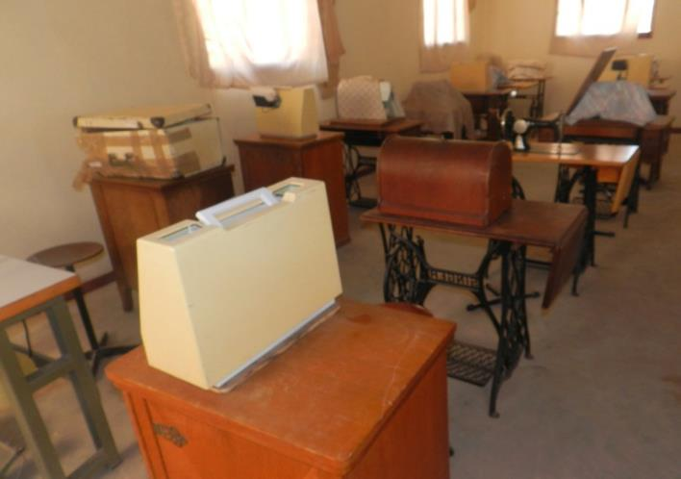
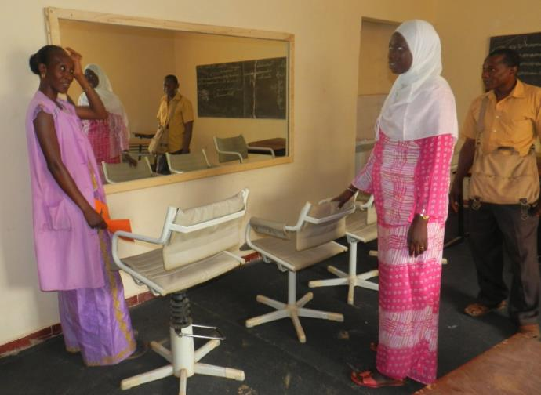
De praktijkschool (CFP)
Confectieatelier 2013 Werkplek uiterlijke verzorging 2013
Notes:
confectie

Slide 26
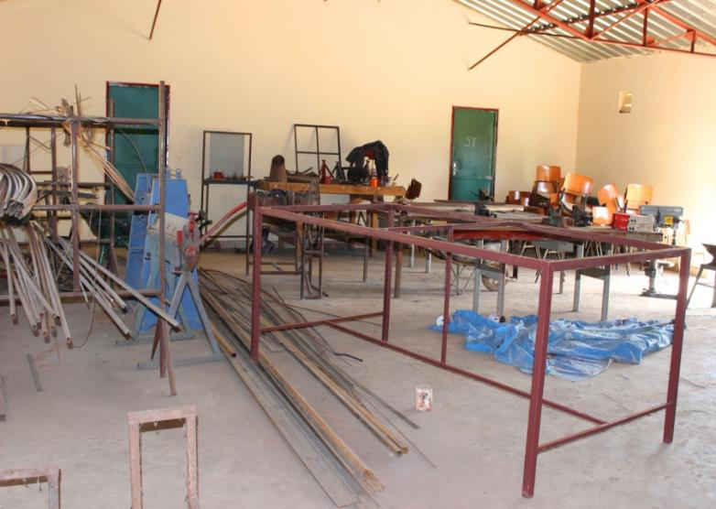
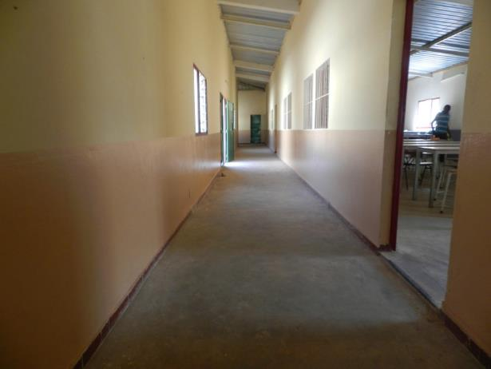
De praktijkschool (CFP)
Metaaltechniek 2009

Slide 27

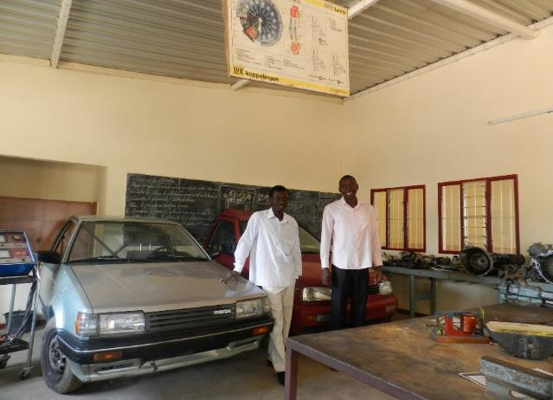
De praktijkschool (CFP)
Theorie- en praktijk bij motorvoertuigentechniek 2009 / 2013

Slide 28
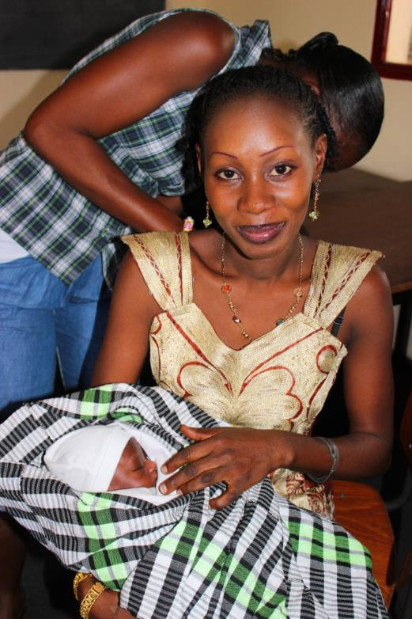
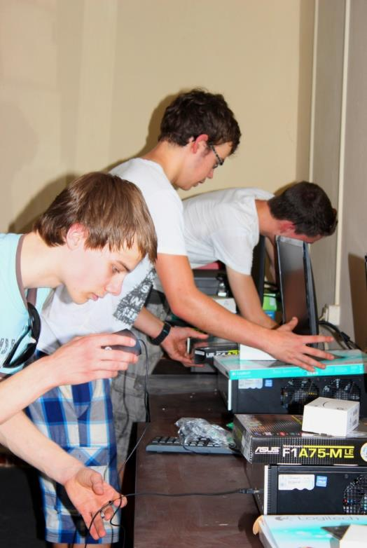
De praktijkschool (CFP)
Informatica docente CFP met baby Installatie nieuwe netwerk 2013

Slide 29


De praktijkschool (CFP)
De Dendron werkgroep installeert het nieuwe netwerk.

Slide 30
2016: Oplevering restaurant / keuken en hotelkamers CFP en ommuring CEM

Slide 31

Het lokale basketball-team

Slide 32


Project 2: Centre d’Éducation Moyen (CEM)
SOTOS heeft in 2009 gebouwd:
- Een Informatica lokaal, met ICT netwerk door Dendron leerlingen samengesteld en geïnstalleerd
- Een groot leslokaal / mediatheek
SOTOS bouwde in 2012: 3 Nieuwe leslokalen, ter vervanging van de bestaande noodlokalen.
In 2012 financierde Sotos een uitgebreid leermiddelen- en boekenpakket
Het CEM ligt tegenover het CFP en hierdoor kunnen ook zij profiteren van de waterput.
In 2016 is het complex ommuurd ter voorkoming van vandalisme.
In maart 2017 een uitwisseling met 10 Dendron leerlingen rond gekozen gemeenschappelijke thema’s.
Notes:
Foto werkgroep toevoegen

Slide 33


Le CEM
Leslokalen noodgebouw
Nieuwe ‘Sotos’ leslokalen

Slide 34


Le CEM (Centre d’ Éducation Moyen)
Gymles bij 40°C CEM klas met mentor

Slide 35


Le CEM
Bestaand leslokaal CEM

